Slide 1
類神經網路期中報告-KDD CUP
M10715042 蔡秉宸
M10715079 林軒而

Slide 2
outline
問題分析、data描述
作法、使用feature
目前結果排名
如何改進

Slide 3
問題分析、Data描述
問題分析:從百度用戶上面的歷史查詢紀錄，訓練出model預測往後使用者查詢時會選擇的路徑
Data: profiles.csv(pid，p0~p65)
train_clicks.csv(sid，click_time，click_mode)
train_plans.csv(sid，plan_time，plans(distance，price，eta， transport_mode))
train_queries.csv(sid，pid，req_time，o，q)

Slide 4
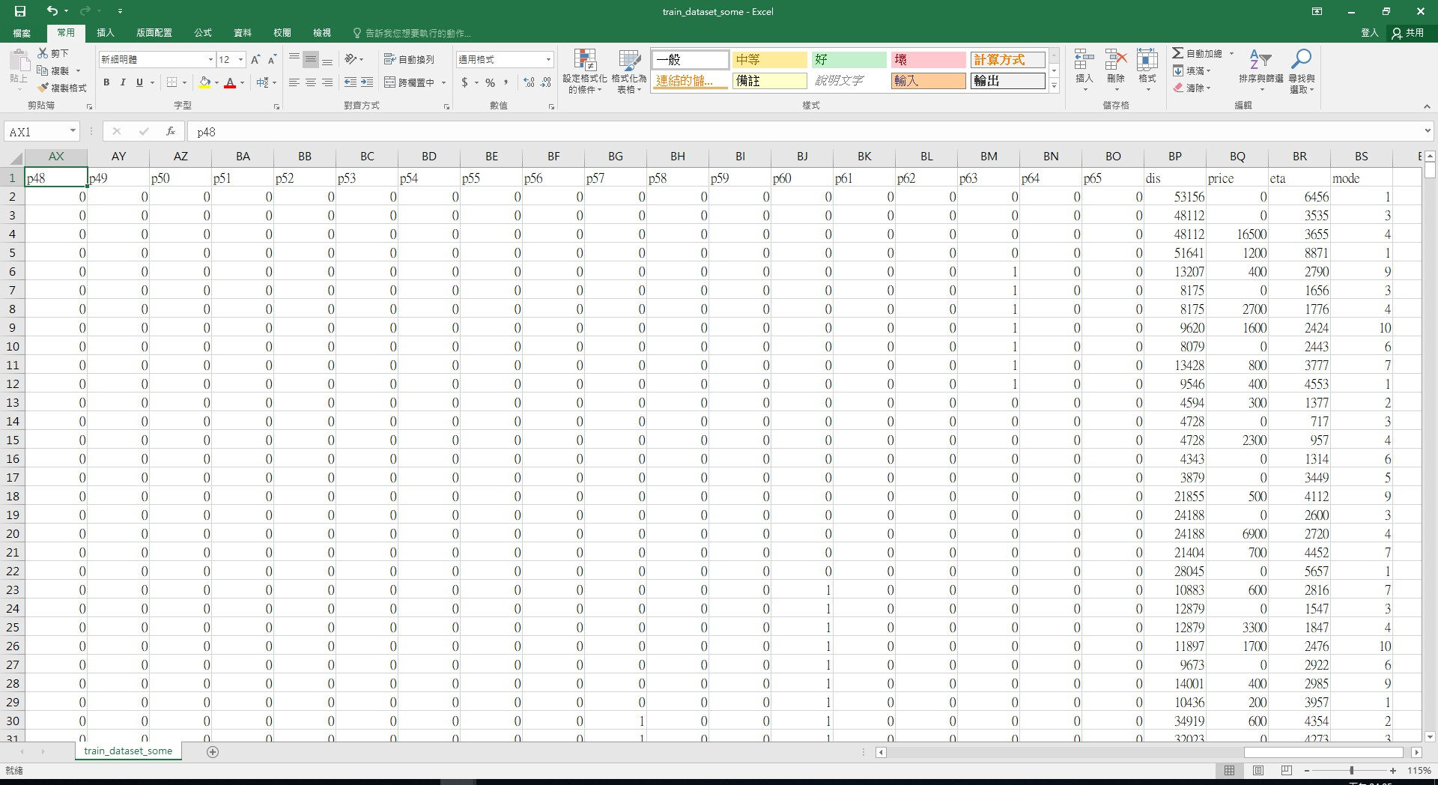
作法、使用feature

Slide 5
目前結果排名

Slide 6
如何改進
資料太大無法處理全部的資料，效率太過低，因此選擇具代表性的資料來訓練變成我們增進模型預測能力的方向。
分析資料，找出讓使用者選擇選高機率的feature。

Slide 7
Thank you

